Slide 1
Как правильно работать с компьютером, чтобы не уставать.
Подготовил: Студент группы 1961с
Чепкасов Игорь Иванович

Slide 2
Цель и задачи
Цель
Сохранить здоровье, самочувствие и высокую работоспособность при ежедневной работе за компьютером
Задачи
Грамотно организовать рабочие пространство.
Следить за осанкой и правильным положение рук.
Защитить зрение и снизить нагрузку на глаза.
Внедрить регулярные паузы и режим отдыха.
Выполнять простую физическую разминку в течение дня

Slide 3
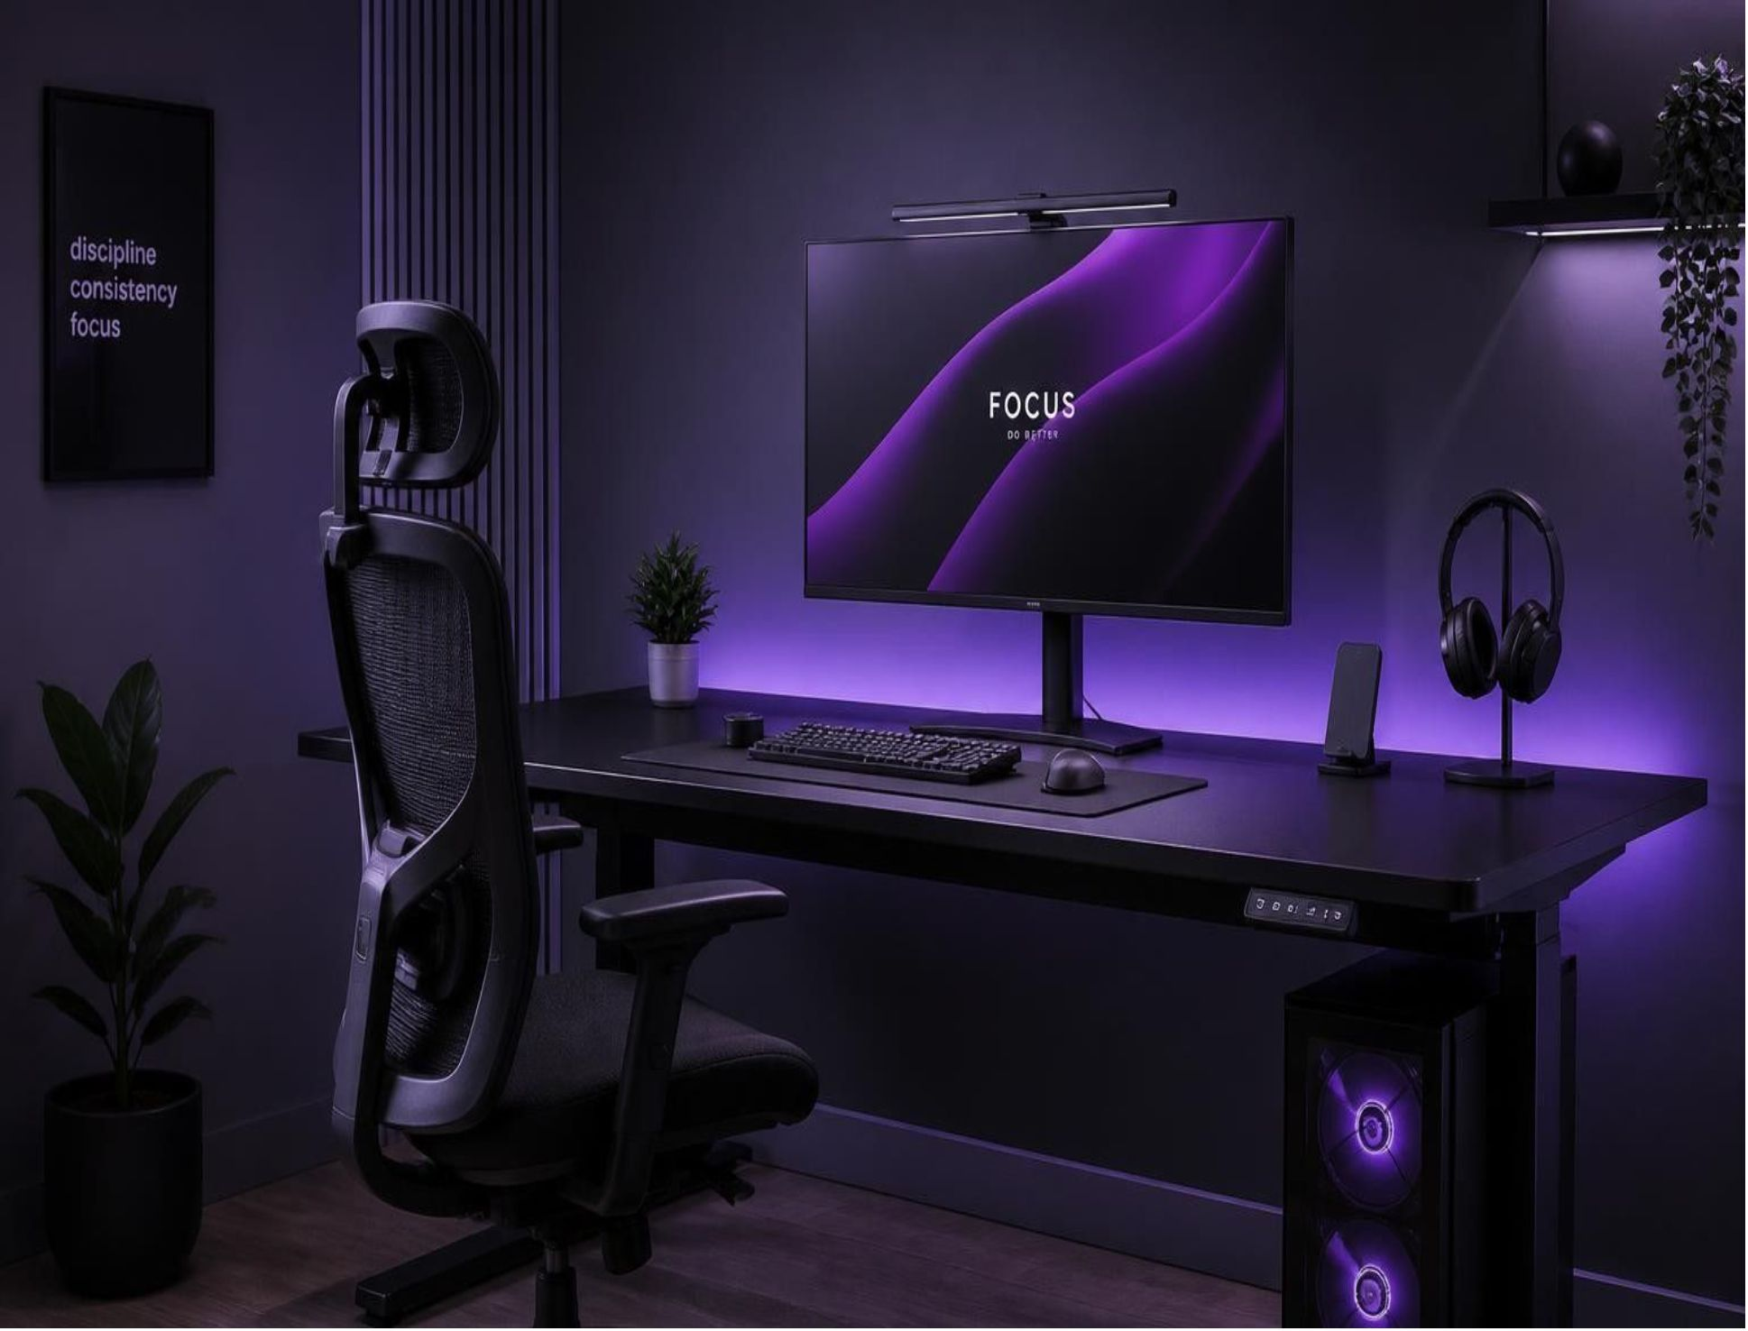
Организация рабочего места
• Монитор: верхняя граница экрана на уровне глаз, расстояние 50–70 см.
• Стул: надежная поддержка поясницы, регулируемая высота.
• Стол и ноги: стопы полностью стоят на полу или подставке, колени согнуты под углом 90°.

Slide 4
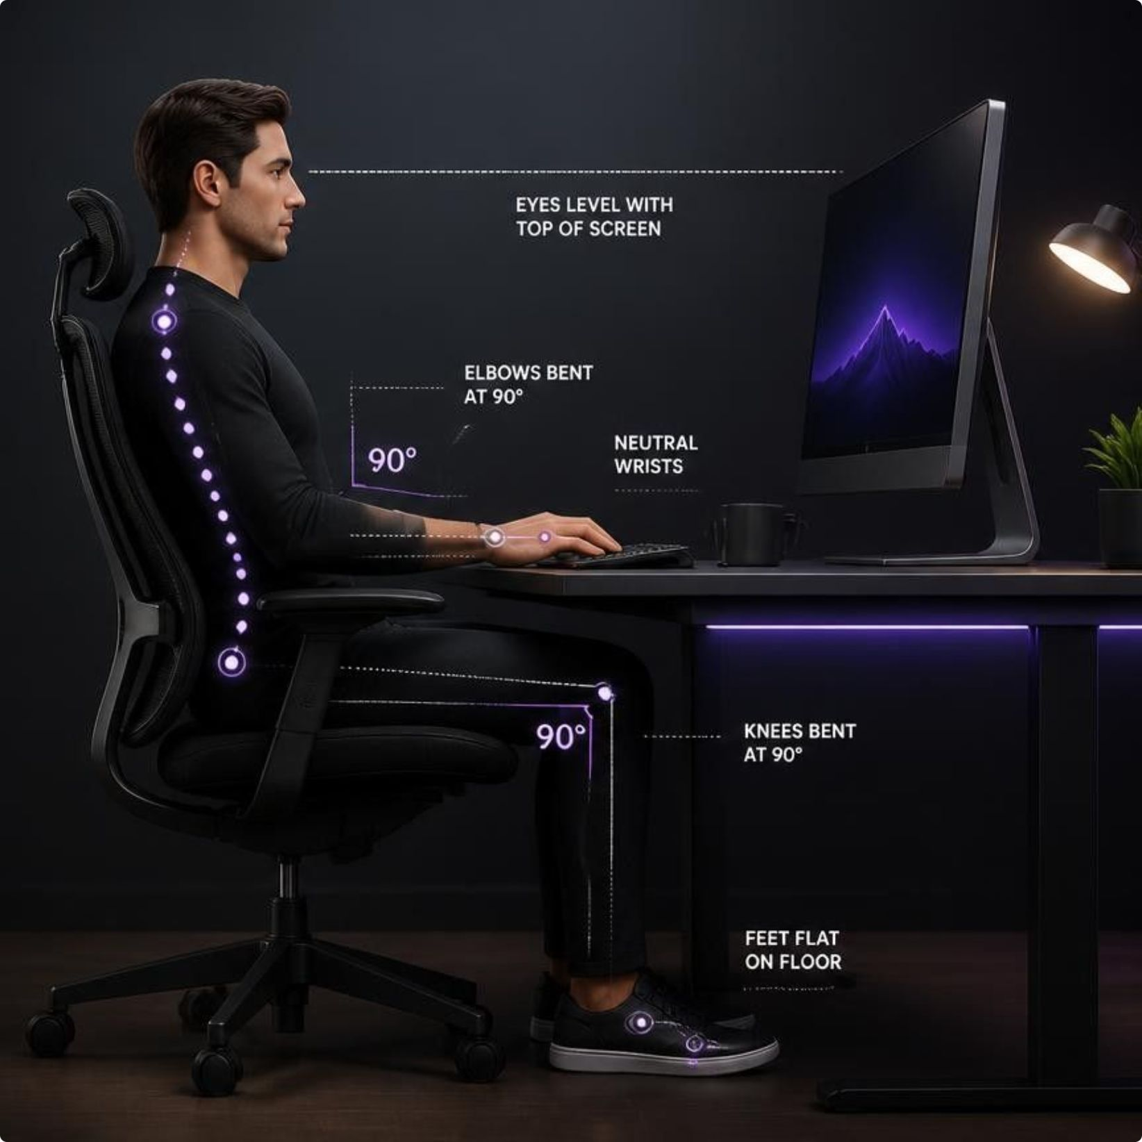
Осанка и положение рук
• Спина: прямая, плечи расслаблены и опущены, без сутулости.
• Руки и локти: угол сгибания в локтях около 90°, предплечья лежат на столе или подлокотниках.
• Кисти и запястья: нейтральное прямое положение, без заломов и сильного упора в ребро стола.

Slide 5

Здоровье глаз
• Правило 20-20-20: каждые 20 минут — взгляд вдаль (6 метров) на 20 секунд.
• Освещение: без бликов; комфортная яркость монитора под свет комнаты.
• Моргание: чаще моргайте, чтобы предотвратить синдром сухого глаза.

Slide 6
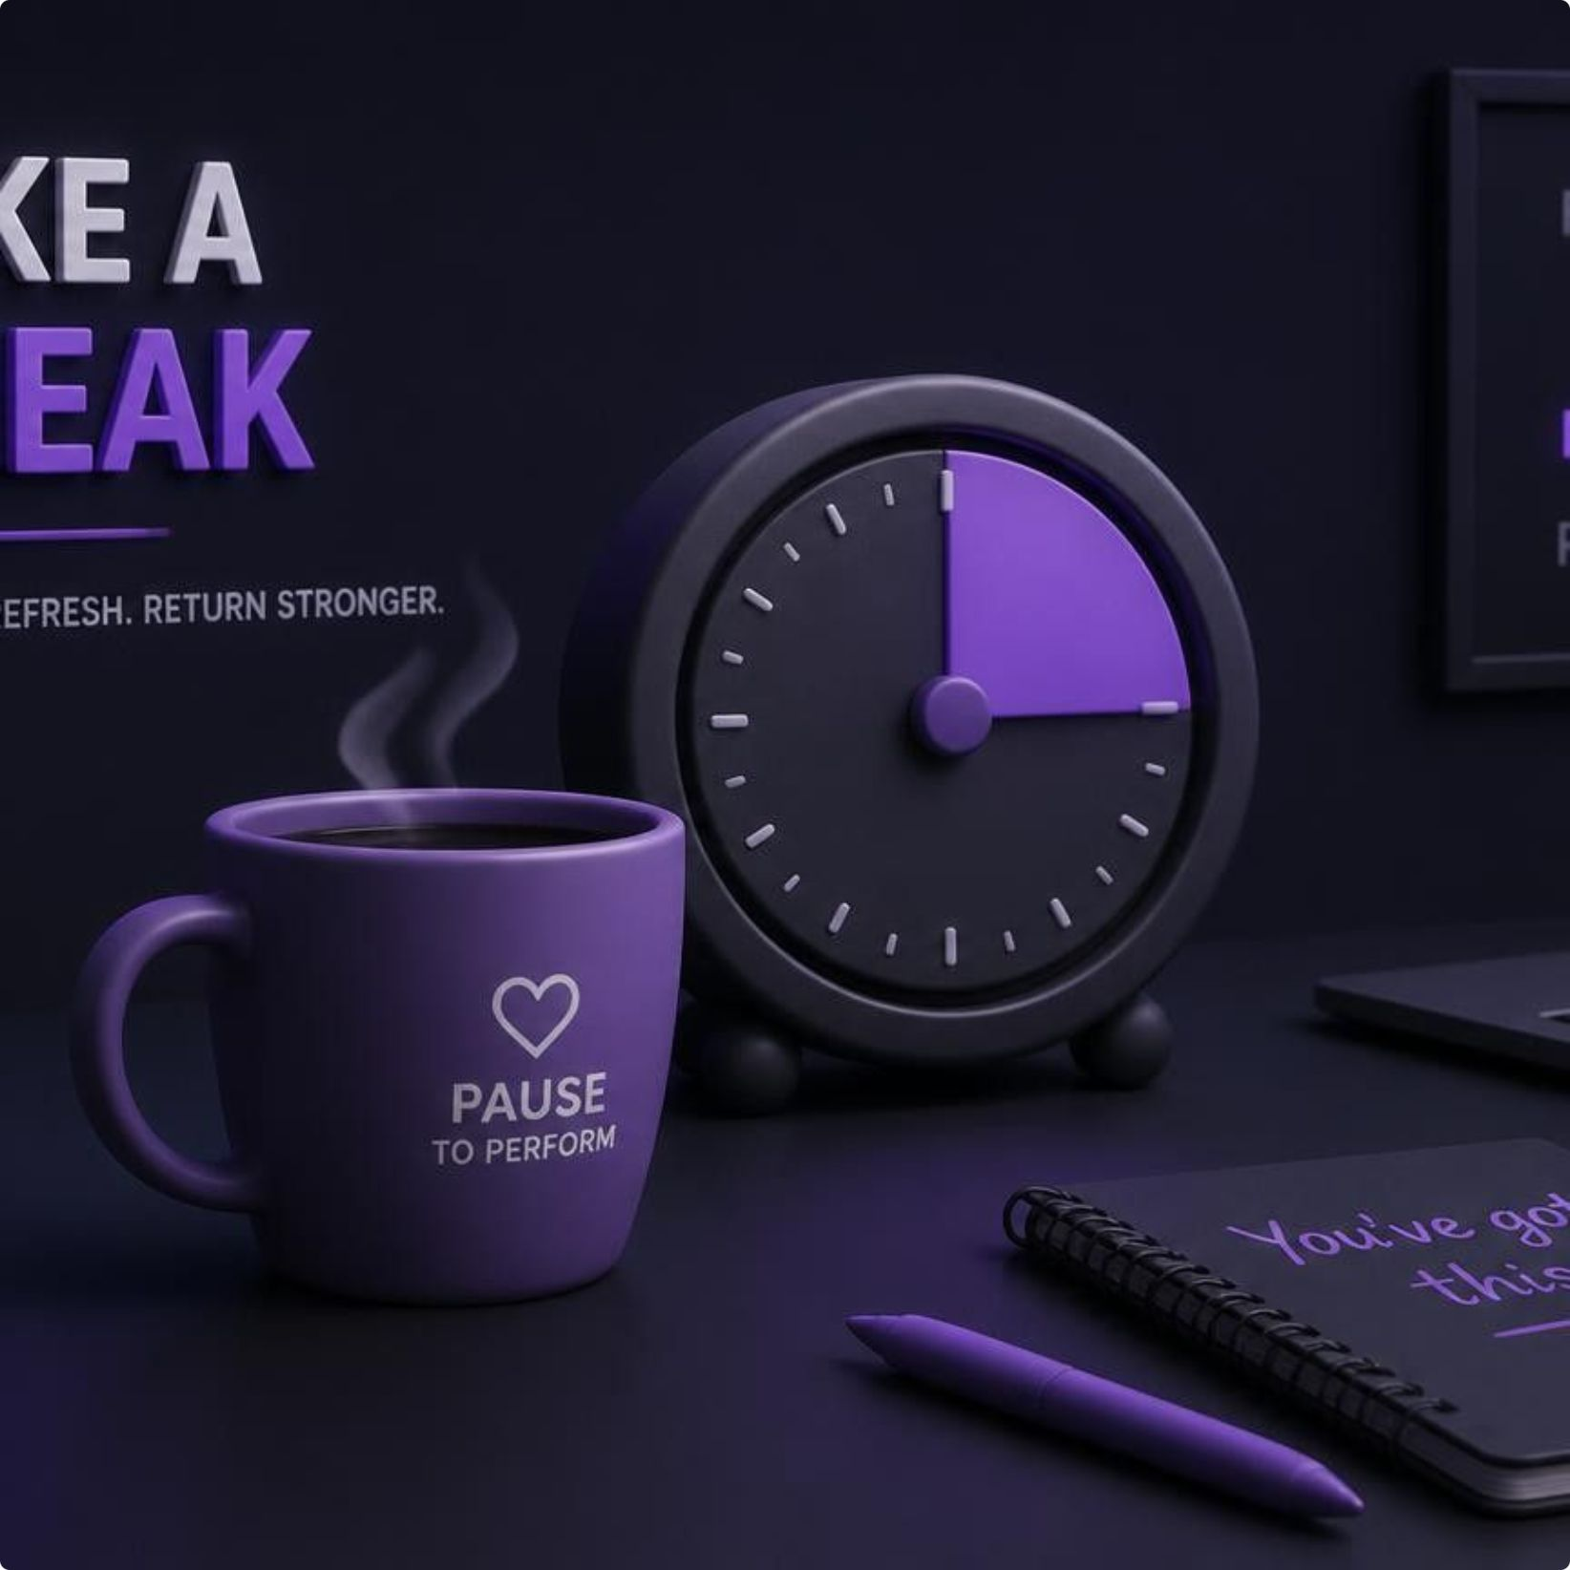
Режим работы и перерывы
• Ритм пауз: делайте короткий перерыв на 5–10 минут каждые 45–60 минут непрерывной работы.
• Смена позы: встаньте из-за стола, пройдитесь по комнате, сделайте легкую разминку.
• Водный баланс: держите рядом стакан чистой воды и регулярно делайте несколько глотков.

Slide 7
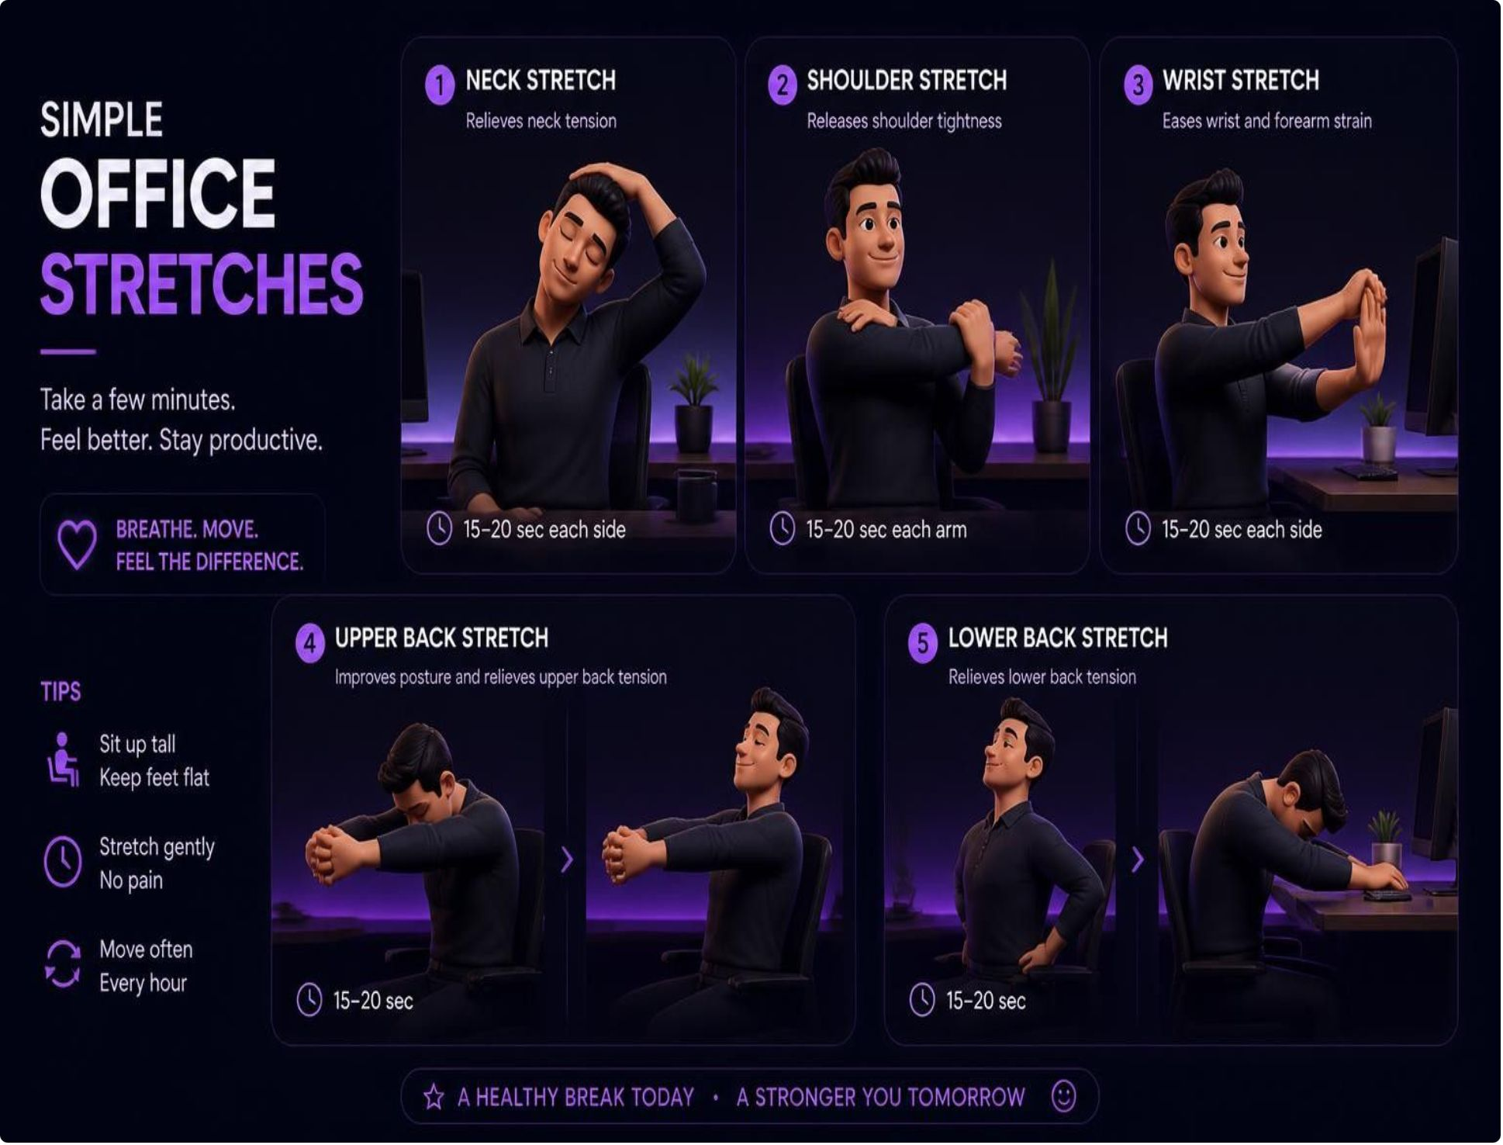
Простая разминка
• Шея: плавные наклоны головы в стороны и вперед-назад.
• Плечи: круговые вращения плечами назад и сведение лопаток.
• Кисти: вращение запястьями и легкая растяжка пальцев.
• Спина: мягкие потягивания вверх и плавные скручивания корпуса.

Slide 8
Заключение
• Эргономика решает: правильная настройка кресла, стола и экрана снимает львиную долю ежедневного напряжения.
• Регулярность важнее интенсивности: короткие паузы каждый час дают гораздо больше пользы, чем один долгий отдых в конце дня.
• Забота о себе — это привычка: комфортное рабочее место и простые упражнения сохраняют продуктивность и здоровье на долгие годы.

Slide 9
Берегите себя
Пауза: вставайте и двигайтесь каждые 45–60 минут
Взгляд: давайте глазам отдых по правилу 20-20-20
Поза: сидите удобно, держите спину и запястья нейтрально

Slide 10


Контактные данные
VK: https://vk.ru/id822737467

